Slide 1

하계방학 – 알고리즘 5
소프트웨어학과 19학번 하민우

Slide 2

목차
브루트 포스
브루트 포스 예제와 공격
그리디
SJF 스케쥴링
라인스위핑
그래프
인접 행렬
인접 리스트

Slide 3
브루트 포스
브루트 포스는 Brute Force로 무식하게 힘으로 문제를 푼다는 의미입니다.
알고리즘에서는 모든 경우의 수를 대입하여 문제를 푸는 것으로, 보통 어떤 문제를 해결할 때, 가장 생각하기 쉬운 방법이기도 합니다.
문제는 브루트 포스는 그렇기 때문에 가장 오래 걸리는 방법이어서 이를 최적화 하기 위해 다양한 방법을 사용하는 것이고, 이들을 연구하고 적용하는 학문이 알고리즘이라 볼 수 있습니다.
그렇다면, 브루트 포스는 사용할 일이 없는 효율이 나쁜 방법 일까요? 반은 맞고 반은 아닙니다. 효율이 나쁜 것은 맞고 이 때문에, 다양한 개선점을 적용하는 것이지만, 사용할 일이 생각보다 자주 나오는 편이기 때문에, 이외로 대부분의 회사에서는 완전탐색(브루트 포스)문제를 자주 출제하는 편입니다.
모든 경우의 수가 적은 작은 케이스의 경우에는 복잡한 최적화 코드 보다도 간단한 단순 대입 코드로도 충분하기 때문에(실무에서 복잡한 건 많이 없음) 그냥 돌리기도 합니다.

Slide 4
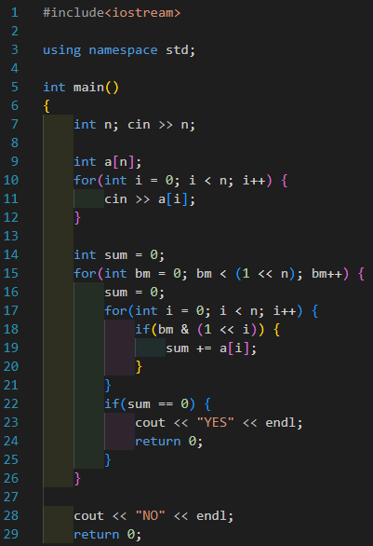
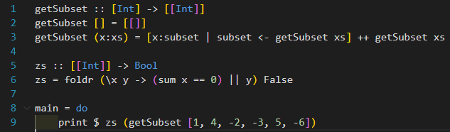
부분집합의 합 문제
C++
Haskell

Slide 5
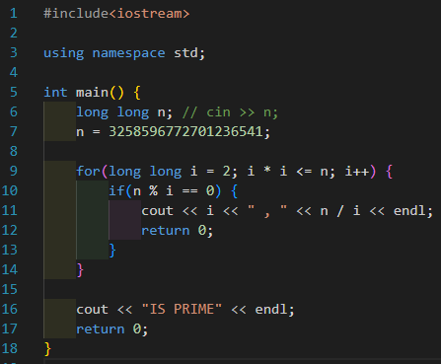
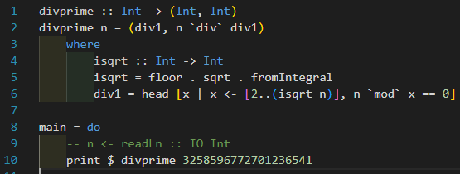
소인수 분해
C++
Haskell

Slide 6
Bogo sort
값이 완전 무작위로 배열 되어있다고 가정 할 때, (즉 정렬이 되어있는지 아닌지 여부조차 알 수 없는 상태일 때,)
세상에서 가장 빠른 정렬 방법이 어떤 것이고, 복잡도는 어떻게 될 까요? 아마 퀵 정렬과 병합 정렬일 것입니다. 실제로도 둘은 자주 쓰이기 때문에 더욱 신빙성이 있는 방법입니다. 이들의 복잡도는 O(nlogn)이어서 이 보다 더 줄일 방법은 도저히 보이지 않는 것 같습니다.
그렇다면, 반대로 세상에서 가장 느린 정렬 방법은 어떤 것일까요? 정답은 Bogo sort입니다. 이 정렬방법은 값을 무작위로 대입하여 한 번 대입에 정렬여부를 검사하는 로직을 실행하는 방식으로 O((N+1)!)의 복잡도로 사실상 모든 가능한 경우의 수를 테스트 해보는 셈입니다.
Bogosort는 결정적과 확률적 알고리즘 두 가지 버전이 있는데, 결정적 알고리즘은 확률이 아닌 브루트 포스로 값을 대입하는 로직으로 최악이 O((N+1)!)이고, 확률은 이보다 더 느리게 확률 대입을 하는 로직으로 최악은 무한대로 갈 수도 있습니다.

Slide 7
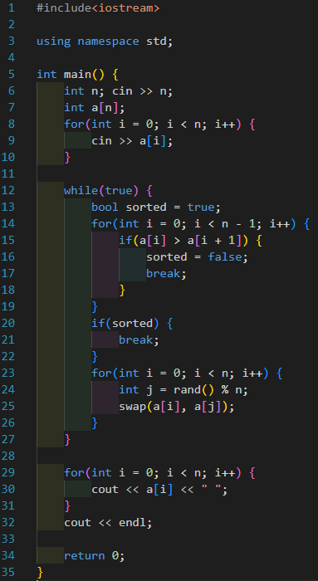
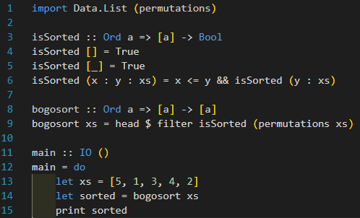
Bogo sort
C++
Haskell

Slide 8
브루트 포스 공격
브루트 포스 파트를 진행하면 무조건 한번은 나오는 문제인 브루트 포스 공격에 대해 배워 봅시다.
브루트 포스 공격은 이름에 맞게 무식하게 모든 값을 대입하여 해를 구하는 방식으로 이를 전사 공격이라고도 합니다. ( 전사 함수에서 온 개념입니다. )
대표적인 브루트 포스 공격은 간단한 비밀번호를 일일이 대입하는 무차별 대입공격 사용자의 패턴을 통해 비밀번호 후보를 사전에 기록하여 사전을 통해 공격하는 사전공격 직접적인 해킹이 아닌, 대입을 하면서 암호화 패턴을 분석하여 분석 결과를 통해 암호를 뚫기 위한 정보 수집을 하는 키 전수 조사 공격 등이 있습니다.
이것들을 막는 방법은 단순하게 열쇠(비밀번호)크기를 길게 하여 해독 시간을 늘리는 방법과 절대적 안전 암호(One-Time-Pad)나 계산상 해독 불가능 암호들을 사용하고, 브루트 포스 접속을 막는 방법(n회 제한 입력)등이 있을 수 있습니다.
다음 코드를 실제로 동작 시켜보면서 특수문자-대문자가 없는 암호는 속도가 어떻게 될지, 개인의 비밀번호가 어느정도 속도로 해독 가능할지 확인해보면 좋을 것 같습니다.

Slide 9
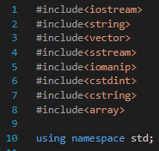
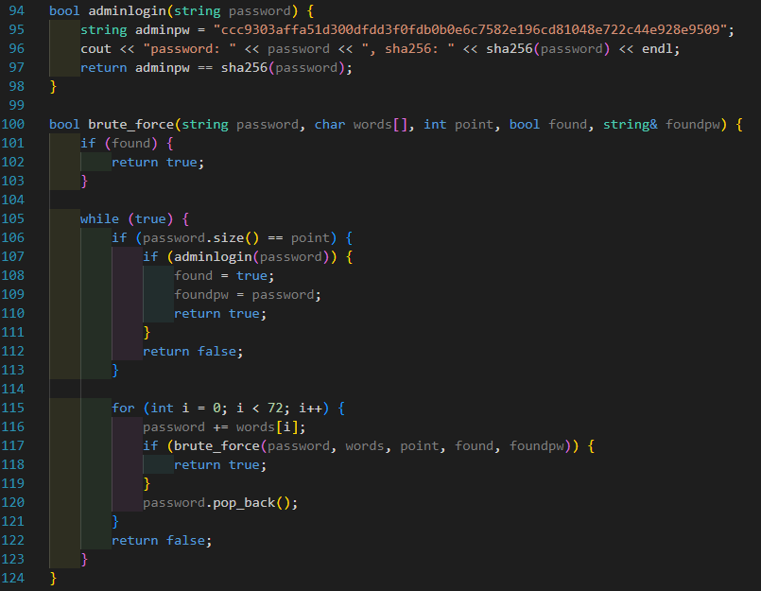
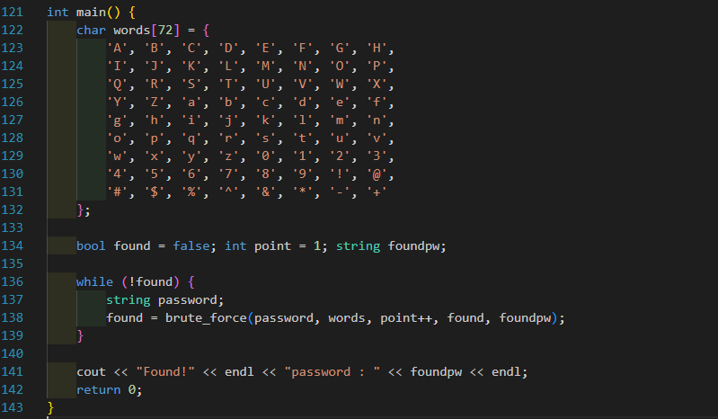
비밀번호 해독 예제
C++

Slide 10
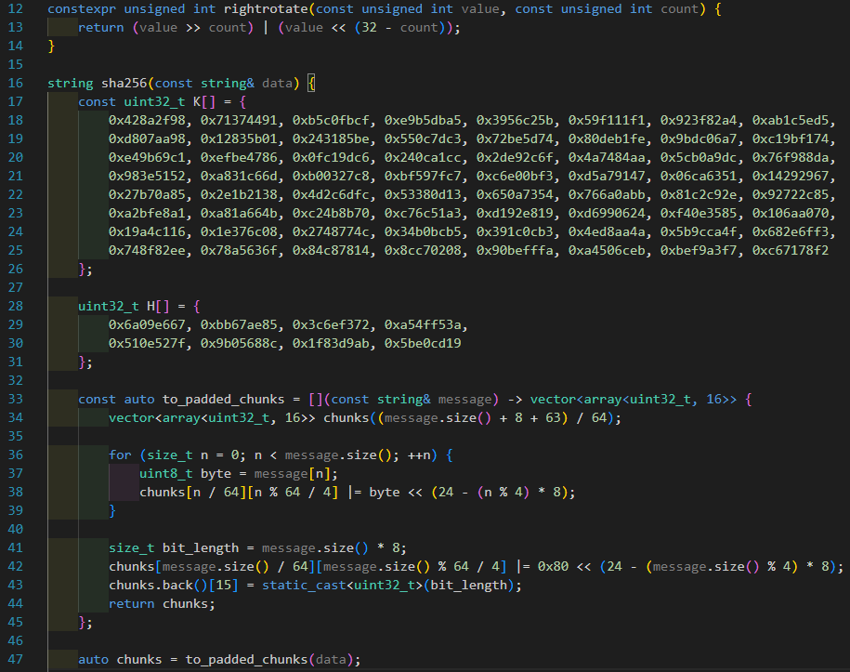
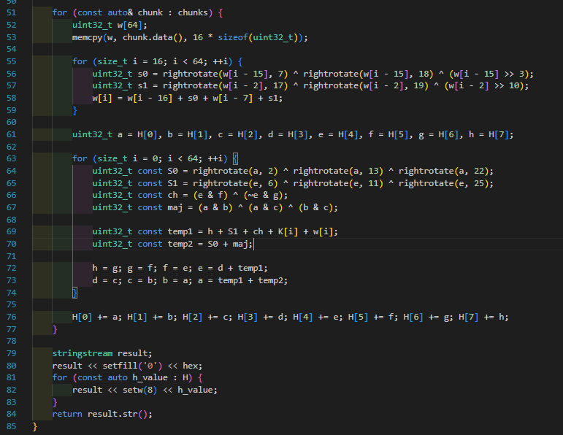
(+alpha)SHA256
C++

Slide 11
그리디
그리디 알고리즘은 당장 눈에 보이는 가장 최적화 된 길을 가는 알고리즘 입니다.
그리디는 해당 문제를 부분문제로 분할 했을 때, 각 부분문제끼리 영향을 주지 않는다면, 부분 문제에 해당되는 구간만 고려를 하면서 문제를 해결하여 기존의 최적화 방식들 보다 더 확실하게 범위를 줄일 수 있을 것입니다.
해당 문제를 그리디로 풀기 위해서 검사 해봐야 하는 것은 각 부분문제들이 서로에게 영향을 주는지(쉽게, 점화식으로 구성이 되는지) 검사하고,
만약, 각 항이 독립적으로 선택해도 같은 결과라면(즉, 점화식이 아닌 방식이라면), 해당 문제는 그리디로 풀 수도 있는 문제라는 것입니다.
그리디는 당연히 최적화 알고리즘이지만, 당연히 최선의 선택을 매번 제공해주는 것은 아닙니다.
최선의 선택을 가능하게 하는 조건을 만족할 때에만 해당 알고리즘을 사용하는 것을 권장합니다.

Slide 12
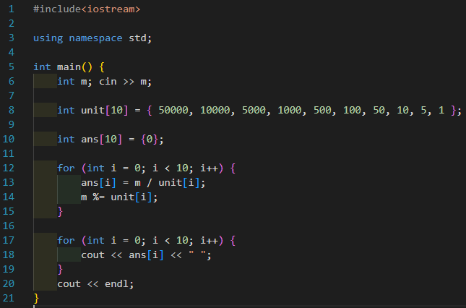
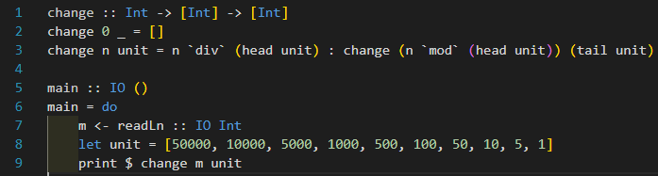
거스름돈 계산
C++
Haskell

Slide 13
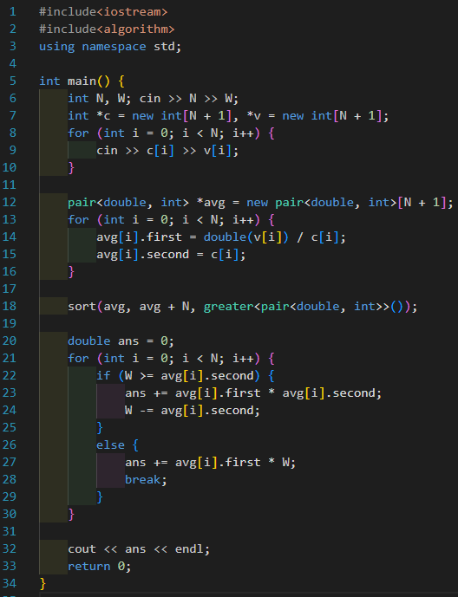
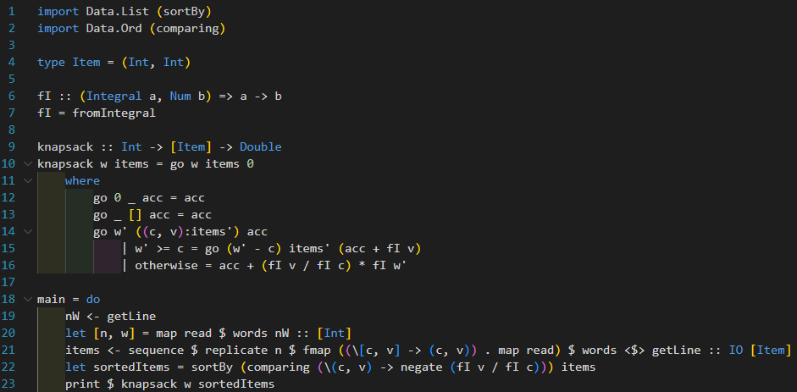
냅색 분할 가능 문제
C++
Haskell

Slide 14
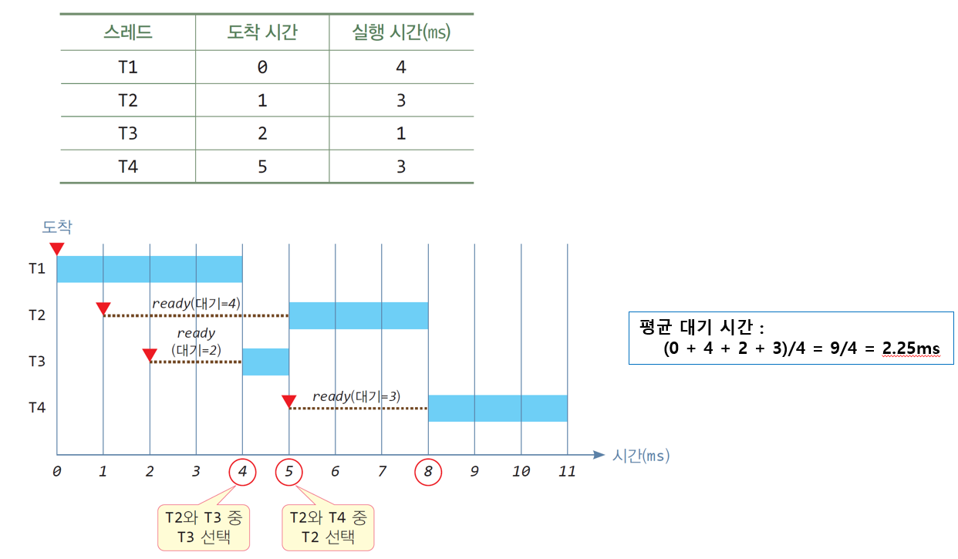
SJF 스케쥴링
CPU 스케쥴링은 운영체제에서 CPU처리를 바라는 여러 프로세스들이 존재 할 때, CPU는 이들의 요구를 마구잡이로 수행하는 것이 아니라 작업 스케쥴을 작성하여 해당 스케쥴 대로 작업을 맡아서 수행합니다.
스케쥴은 다양한 기준을 가지고 다양한 방법으로 작성할 수 있는데, 그 중 선점과 비선점을 기준으로 스케쥴링을 구별할 수도 있습니다.
Shortest Job First 스케쥴링 방식은 선점(Preemptive)방식으로 도중에 가로채는 일이 없이, 시작부터 끝 가지 일을 맡아 처리하는 방식입니다. 또한, 가장 짧은 작업을 가장 먼저 실행하는 것으로 효율성을 높인 방식입니다.
구체적으로 작업을 요청하는 쓰레드들이 있을 때, 각 쓰레드의 CPU사용 요청이 도착한 시간과, 한 번 CPU를 선점하면, 총 실행해야 하는 실행시간이 주어질 때,
총 CPU사용시간과 총 대기시간을 구하는 문제입니다. ( 우측의 총 CPU사용시간은 11이고, 총 대기시간은 0+4+2+3=9 )

Slide 15
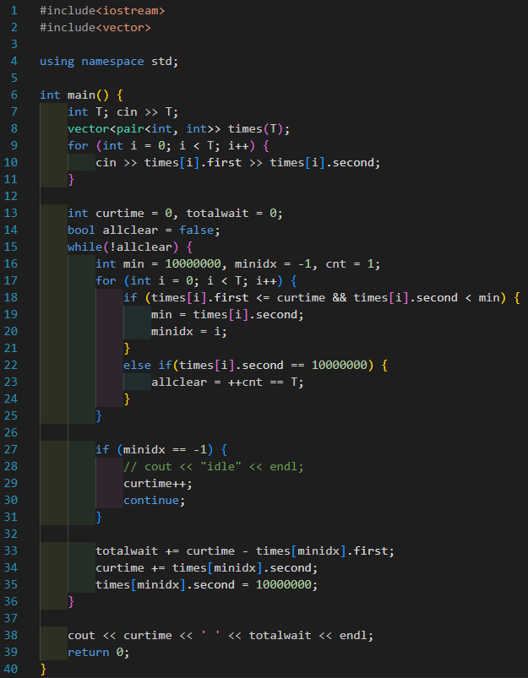
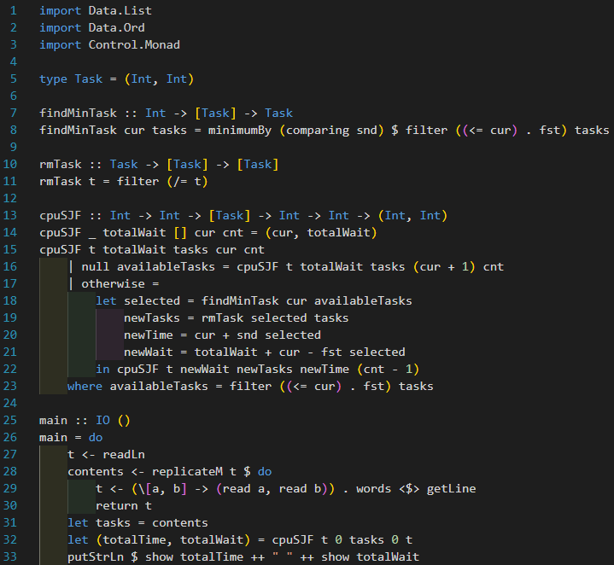
SJF 스케쥴링
C++
Haskell

Slide 16
라인 스위핑
스위핑은 어떤 문제가 하나의 포인터를 가지고, 어느 한쪽에서 다른 한쪽으로 쓱 훑으면서 답을 찾는 알고리즘입니다.
이 알고리즘은 다양한 방법으로 사용될 여지가 있어 특정한 어떤 구조가 있거나 루틴이 있는 것이 아닌, 문제해결 컨셉 중 하나로 보통 다양한 자료구조와 함께 쓰입니다.
라인 스위핑은 스위핑 문제 중 하나로 1차원에서 사용되는 라인들이 주어질 때, 이들의 길이 합을 구하는 문제이지만, 서로 다른 막대가 겹치는 부분은 중복 덧셈을 하지 않는다는 조건이 추가된다면, 단순 덧셈 문제에서 라인 스위핑 문제로 변환 됩니다. 라인 스위핑 문제는 대표적인 그리디 문제입니다.
라인 스위핑은 막대의 시작지점 O(nlogn)정렬 => 다음 시작지점이 이전 끝 지점보다 작으면 끝지점을 갱신합니다. 다음 시작지점이 이전 끝 지점보다 크면 끝지점까지 출력 값을 갱신하고 시작지점을 변경합니다. => 모든 막대를 검사하면, 남은 길이까지 출력 값을 갱신하고 출력합니다.

Slide 17
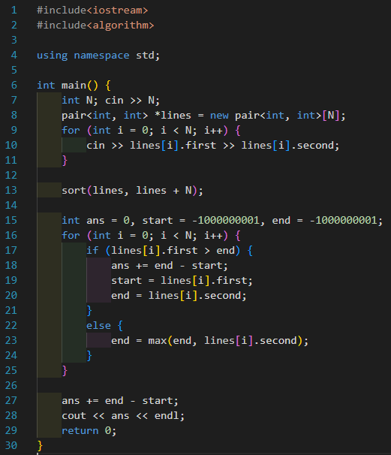
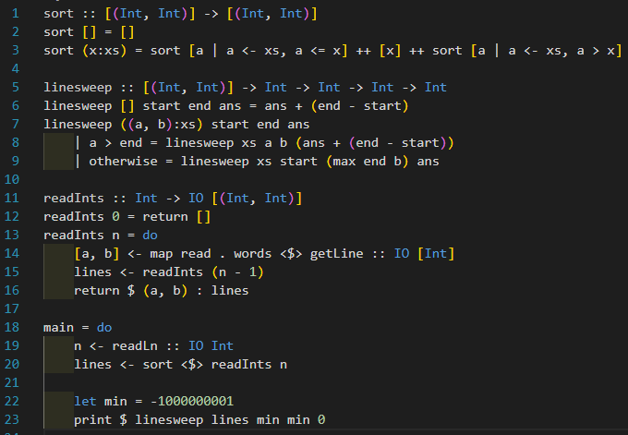
라인 스위핑
C++
Haskell

Slide 18
그래프
그래프는 비선형 자료구조의 일반화 한 자료구조로 모든 비선형 자료구조는 그래프로 표현 가능하고, 선형 자료구조 또한 그래프로 표현 가능합니다.
트리는 그래프의 일종으로 추이관계가 성립하지 않는 그래프로 볼 수 있습니다. (반사와 대칭관계는 단/양방향, 자기 참조 여부에 따라 조금씩 다를 수 있습니다.)
그래프는 정점(Vertex)와 간선(Edge) 으로 이루어 지고, 간선은 연결 되어있거나 끊어져 있거나, 가중치가 있는 가중치 그래프의 형태가 가능 하고,
가능한 간선이 모두 연결되어 있는 완전 그래프, 모든 정점을 이분 할 수 있는 이분 그래프, 모든 정점을 연결하는 부분 그래프를 스패닝 그래프 등등 다양한 유형의 그래프가 존재합니다.
자료구조에서 그래프는 두 가지 방법으로 구현 할 수 있습니다. 1). 2차원 배열을 사용하여 구현하는 방법을 인접행렬 방법이라고 표현합니다. 2). 가로 리스트와 세로 리스트를 사용하여 구현하는 방법을 인접리스트 방법이라고 표현합니다.

Slide 19
인접 행렬
그래프의 표현방법 중 하나로 인접 행렬 방식은 2차원 배열을 생성 한 뒤에, 세로에서 가로로 가는 간선을 기록하는 방식(역으로도 가능)으로 기록하고 사용하는 방법입니다.
이 방법은 인접리스트 보다 간단하게 구현 가능하지만, 몇 가지 단점이 존재합니다.
배열의 최대 사이즈가 존재하여 10000*10000 사이즈 이상 부터는 생성이 힘들어 질 수 있습니다. 이는, E(간선)개수가 V의 제곱으로 가정하고 생성하는 것이기 때문에, 완전 그래프가 아니면, 반드시 저장 비효율이 생기는 문제점이 있습니다. (즉, 0이 비 연결 상태를 나타내는 것이라면, 0이 상당히 많아지게 됩니다.)
실제로 문제 중에서는 V^2 > E인 경우가 대다수 이기 때문에, 인접행렬을 사용하는 것을 피하는 편입니다.
하지만, N이 행렬로 처리 가능한 수준의 값이라면, 빠르고 직관적으로 처리하기에 이 방법은 좋은 편입니다.
다음 인접행렬 구현은 열에서 행으로 정의되는 간선을 표현한 방식을 사용했습니다.

Slide 20
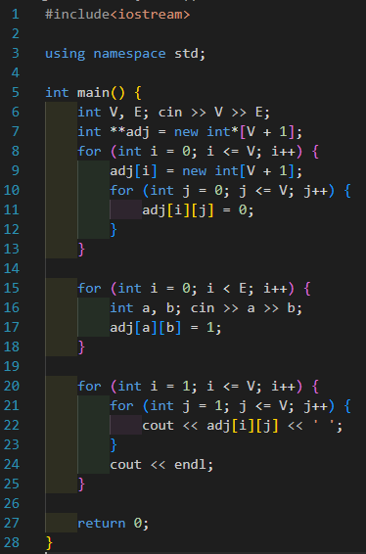
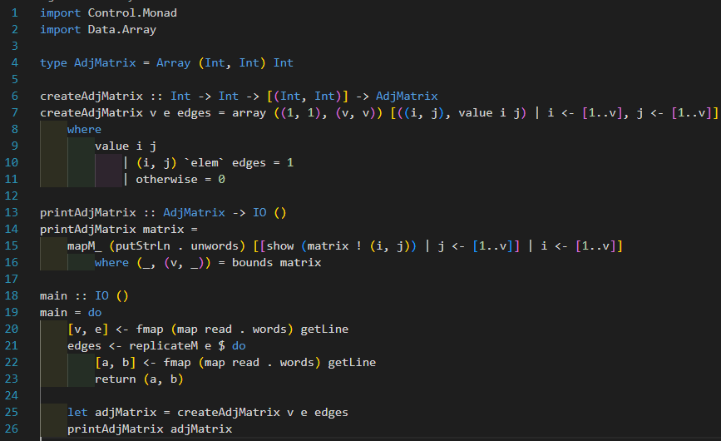
인접 행렬
C++ 입력 예제 3 4 1 2 3 2 1 3 2 3 출력 0 1 1 0 0 1 0 1 0
Haskell

Slide 21
관계
수학에서의 관계는 어떠한 정의역 원소들에 대해서 두 원소 간의 관계를 R집합으로 표기하고, 관계 집합의 원소는 {a, b}의 형태로 나타냅니다.
이때, R을 인접행렬로 본다면, 모든 {열, 행}으로 표현 가능한 경우들의 합을 의미하는 것이고, R은 정의된 모든 단일 간선을 표현 한 것입니다.
그렇다면, R^2(행렬 제 곱셈)은 어떤 것을 의미할까요? 무조건 간선을 두 번 거쳐서 도달하는 모든 관계를 나타내는 것입니다.
추가로 R^∞ 은 R | R^2 | R^3 | … 으로 모든 가능한 연결을 표시하는 것입니다. 이를 강한 연결 이라고 부르고, 이를 구하는 강한 연결요소 알고리즘도 있습니다.
카테시안 곱은 데이터 베이스 조인에서 자주 사용하는 용어이지만, 원래는 그래프 이론에서 두 집합(정점들) 사이의 정의 가능한 모든 관계들이 포함된 집합을 둘의 카테시안 곱(집합)으로 표현합니다.

Slide 22
인접 리스트
인접행렬 대신에 행과 열을 동적으로 확장 가능한 방식을 사용한다면, V^2 < E 인 경우에 대해서 V값을 10000 보다 더 많이 받을 수도 있을 것입니다.
다만, 인접행렬의 경우 그저 주어진 이차원 배열을 사용하여 그래프를 구현하면 되었지만, 동적으로 2차 배열을 만들기 위해서는 선형 리스트를 세로 하나와 가로 n개로 구성하여, 이들을 연결하는 형태로 그래프를 동적으로 구현하는 원리입니다.
이 방식을 인접 리스트 방식으로 불리고, 이 인접 리스트의 세로의 인덱스는 간선의 시작 지점이 맞지만, 각 가로 리스트의 인덱스는 간선의 끝 지점은 아닙니다. (그저 저장된 순서를 표시한 것입니다.)
그래서 간선의 끝지점과 추가 가중치를 세트로 리스트에 저장하는 방식으로 인접리스트를 구성합니다. 즉, 인접리스트의 세로 리스트는 각 원소가 리스트를 가리키는 포인터인 것이고, (간략하게 *int [];) 가로 리스트는 각 원소가 왼쪽 값이 끝 지점, 오른쪽 값이 가중치가 될 것입니다. (간략하게 <int, int>[])
그래프 알고리즘에서 특히, 알고리즘 문제를 푸는 문제들에서 인접리스트는 자주 나오기 때문에, 인접행렬보다 더 자연스럽게 다룰 수 있어야 합니다.

Slide 23
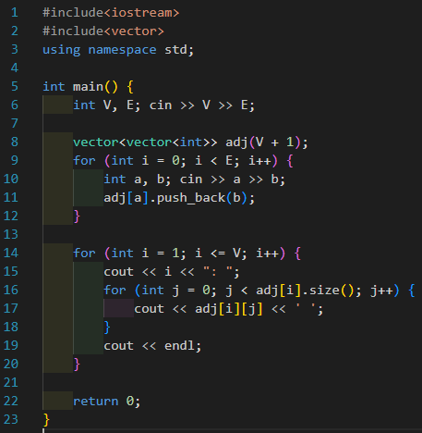
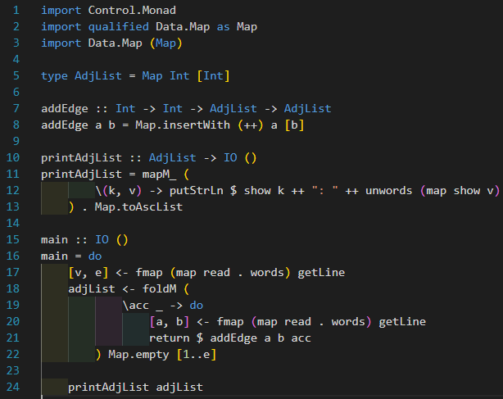
인접 리스트
C++ 입력 예제는
이전과
동일합니다.
Haskell

